Slide 1
Litu Lietuvos Anykščių krašto rašytojai
Lietuvos Anykščių krašto rašytojai
Parengė: 3kl. mokinė Gabija Daubarytė

Slide 2
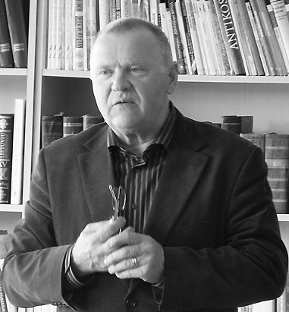
Vytautas Račickas – mylimiausias vaikų rašytojas Lietuvoje. Jo knygos kasmet patenka į skaitomiausių knygų penketuką.

Slide 3
V. Račicko knygos dažniausiai linksmos. Linksmos net ir tada, kai pasakoja ne itin linksmą, kartais net liūdną istoriją.
Zuikos padūkėlio“, „Šlepetės“, „Berniukai šoka breiką“ ir kitų knygų autorius prisipažįsta, kad jam labai patinka rašyti apie gerokai pašėlusius vaikus, kuriuos jis vadina teigiamais išdykėliais.

Slide 4
Šis rašytojas nuolat susitikinėja su savo skaitytojais mokyklose, bibliotekose.
Ne vienas vaikas kelią į nuostabų knygų pasaulį atrado perskaitęs bent vieną šio rašytojo knygą.

Slide 5
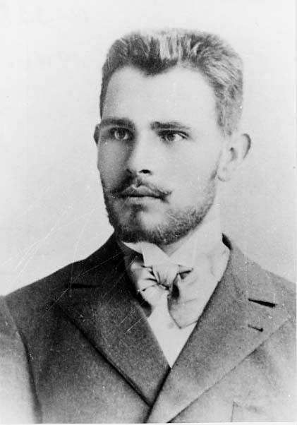
Jonas Biliūnas :1879-1907. Niūronys, Anykščių valsčius. Rašytojas, publicistas.
Pirmoji grožinė knyga „Įvairūs apsakymėliai“.
Visoms Jono Biliūno novelėms būdingas objektas – kaimas, jo žmogus. Veikėjai – niekam nereikalingi,nuskriausti, atstumti.

Slide 6
Novelės
Brisiaus galas“
„Nemunu“
„Vagis“
„Laimės žiburys“
„Kliudžiau“
„Žvaigždė“
„Lazda“
„Joniukas“
„Ubagas“
Apysakos:
„Liūdna pasaka“

Slide 7
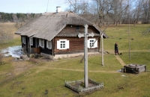
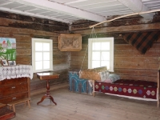
Atminimo įamžinimas
J. Biliūno vardu pavadinta Anykščių Jono Biliūno gimnazija.
Ant Liudiškių piliakalnio pastatytas 14 metrų aukščio granitinis antkapinis paminklas.
Rašytojo gimtinėje Niūronyse išliko Biliūnų sodyba, kurioje veikia memorialinis muziejus.
J. Biliūno vardas suteiktas gatvėms 22 Lietuvos miestuose.

Slide 8
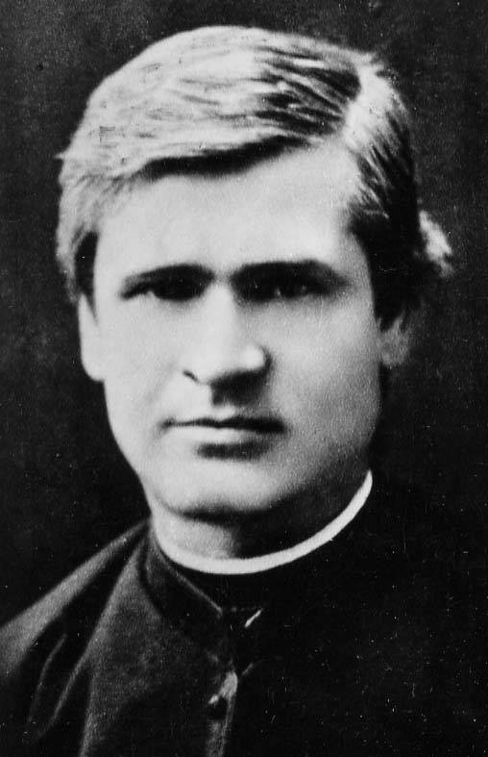
Antanas Baranauskas -1835-1902 Lietuvos poetas, kalbininkas, Seinų vyskupas
Reikšmingiausi A. Baranausko kūriniai yra keturiolikos dainų rinkinys „Kelionė Peterburkan“ ir romantinė poema „Anykščių šilelis“, kurioje apdainuojama gimtojo krašto gamta, atskleidžiamas gamtos ir žmogaus dvasinis ryšys.

Slide 9
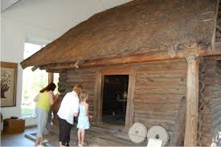
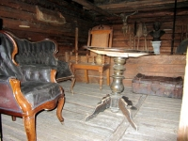
Atminimo įamžinimas
Anykščiuose, Baranauskų šeimos sodyboje, išlikusioje 1826 m. statybos klėtelėje, rašytojas Antanas Žukauskas-Vienuolis įrengė pirmąjį Lietuvoje memorialinį muziejų.
Anykščiuose pastatyti paminklai: Šv. Mato bažnyčioje, jo sodyboje prie klėtelės, skvere šalia Šv. Mato bažnyčios.
1967 m. Rumšiškėse pastatytas paminklinis akmuo.
Antano Baranausko klėtelė

Slide 10
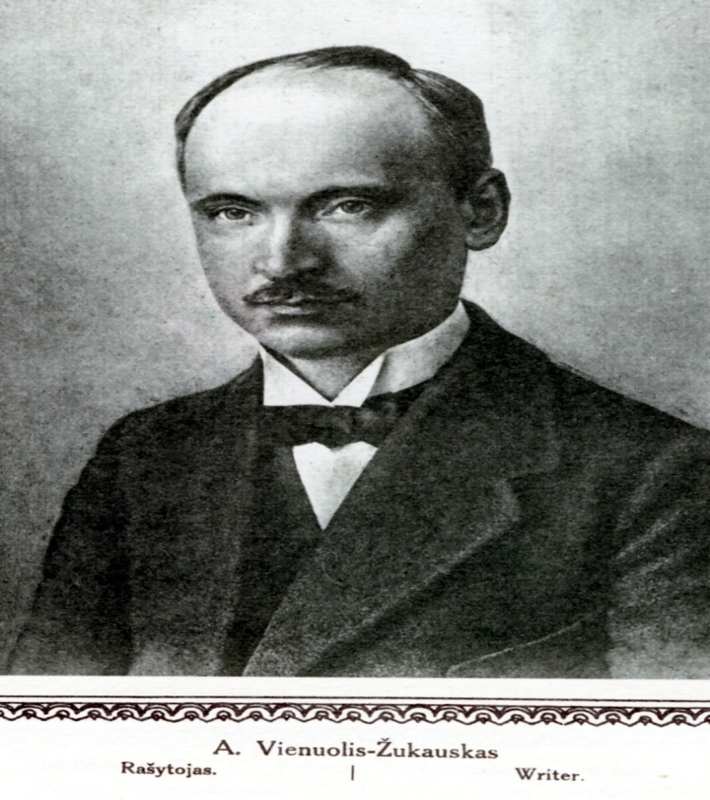
Antanas Vienuolis – (1882-1957) Lietuvos farmacininkas, rašytojas prozininkas, dramaturgas, muziejininkas, visuomenininkas.

Slide 11
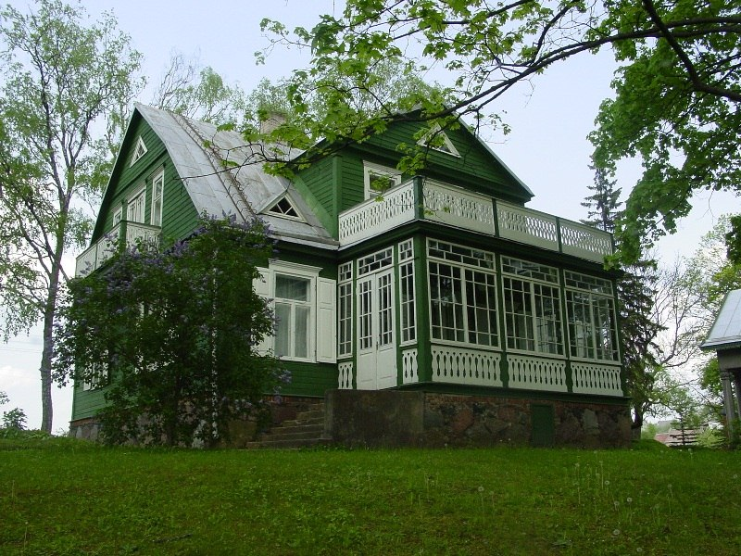
A. Vienuolis – puikių legendų, romanų, apysakų, apsakymų, atsiminimų ir dramų autorius. A. Vienuolio kūriniai: „Amžinasis smuikininkas“, “Užkeiktieji vienuoliai“, „Platelių ežero paslaptis“, Anykščių padavimai“, „Grįžo“ , „Aleliuja“, „Kūčių naktį“ „Paskutinė vietelė“, „Paskenduolė, “ „Pati“ ir daug kitų.
Namas kuriame gyveno ir mirė A. Vienuolis, šiuo metu A. Baranausko ir A. Vienuolio muziejus

